Slide 1
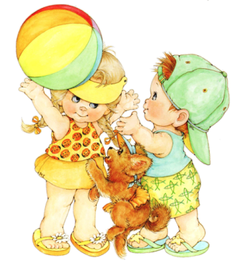
Развивающая среда в группе раннего возраста

Slide 2
Современный детский сад — это место, где ребенок получает опыт широкого эмоционально-практического взаимодействия со взрослыми и сверстниками в наиболее важных для его развития сферах жизни.
Возможности организации и обогащения такого опыта расширяются при условии создания в группе детского сада предметно-пространственной развивающей среды, в которой возможно одновременное включение в активную познавательно-творческую деятельность всех детей группы.

Slide 3
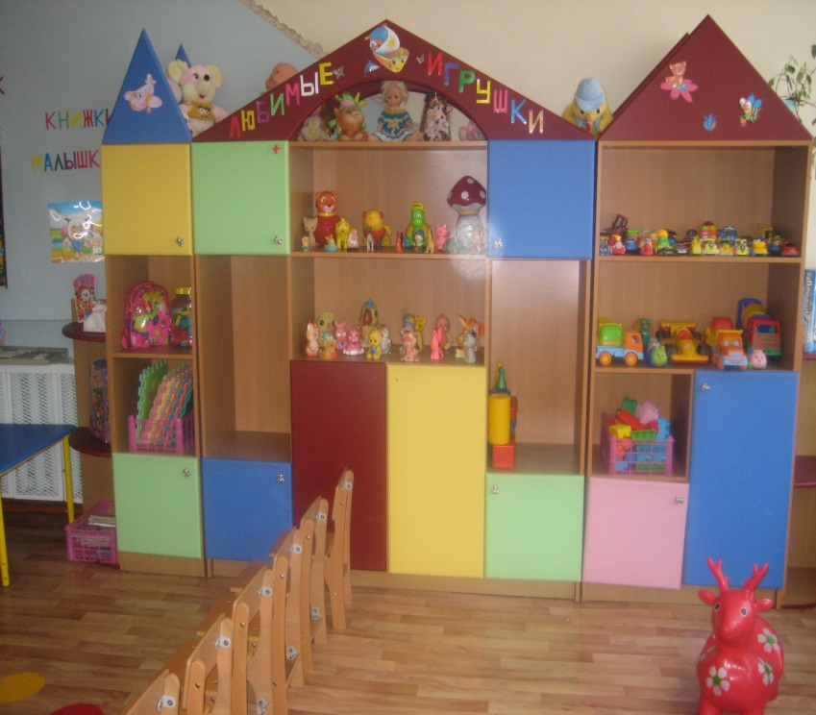
Развивающая среда
Развивающая среда способствует установлению, утверждению у дошкольника чувства уверенности в себе,
дает ему возможность испытывать и использовать свои способности, стимулирует проявление им самостоятельности,
инициативности, творчества

Slide 4
Особенности предметной среды в группах раннего возраста
Возраст от 2 до 3 лет — это период физического укрепления, быстрого развития психики и начала формирования основных черт личности ребенка.
Обстановка в младших группах детского сада должна быть, прежде всего, комфортной и безопасной для ребенка.
Маленькие дети плохо реагируют на пространственные изменения обстановки (особенно дети третьего года жизни),
они предпочитают стабильность в этом отношении.
Не нужно часто переставлять оборудование в младших группах.

Slide 5
Основные принципы построения развивающей среды
1.Принцип дистанции позиции при взаимодействии - ориентирован на организацию пространства для общения взрослого с ребенком
2. Принцип активности – это возможность совместного участия взрослого с ребенком в создании окружающей среды
3. Принцип стабильности – динамичности - ориентирован на создание условий для изменение в соответствии со вкусом, настроением и возможностями.
4. Принцип комплексирования и гибкого зонирования - реализует возможность построения непересекающихся сфер активности и позволяет детям заниматься одновременно разными видами деятельности, не мешая друг другу.
5. Принцип сочетания привычных и неординарных элементов – эстетическая организация среды.
6. Принцип «половых и возрастных» различий - реализует возможность для девочек и мальчиков проявлять свои склонности в соответствии с принятыми в нашем обществе нормами
7. Принцип свободы достижения ребенком своего права на игру.
8. Предметно-пространственная среда должна ориентироваться на зону «ближайшего развития».

Slide 6
Для детей раннего возраста основными направлениями развития являются:
смена ведущих мотивов деятельности;
развитие эмоционально-делового и предметного общения;
развитие и активизация общих движений;
развитие предметных действий и предметной деятельности;
развитие наглядно-действенного мышления;
интенсивное накопление пассивного словаря, стимуляция активной речи;
овладение различными навыками в процессе подражания;
становление представлений о себе;
формирование предпосылок к конструктивной и изобразительной деятельности;
активизация самостоятельности в быту и формирование потребности в признании собственных достижений;
закрепление навыков самообслуживания;
развитие внутренней речи.

Slide 7
основные виды деятельности ребенка
игровая;
продуктивная;
Познавательно -исследовательская;
двигательная.

Slide 8
Двигательная активность
У младших детей активно развивается двигательная деятельность, в том числе ходьба, бег, лазание.
Вместе с тем движения еще плохо скоординированы: нет ловкости, быстроты реакции, увертливости.
Поэтому пространственная организация среды должна учитывать для ребенка возможность достаточно широких, хорошо просматриваемых путей передвижения.
Для стимулирования двигательной активности желательно поставить в групповой комнате горку со ступеньками и пологим спуском, укрепить оборудование для пролезания, подлезания

Slide 9
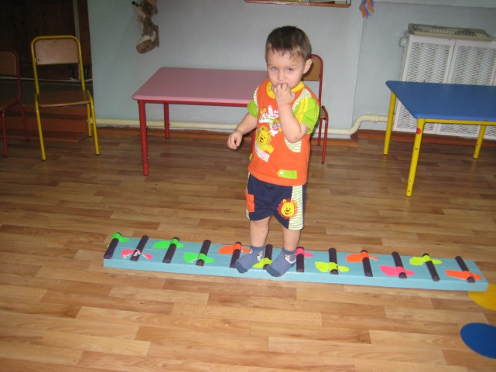
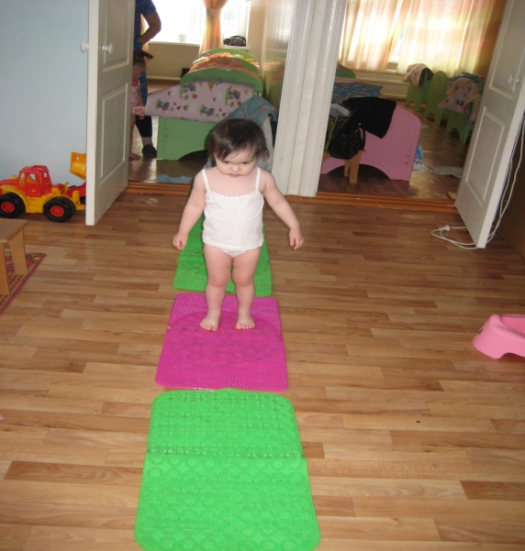
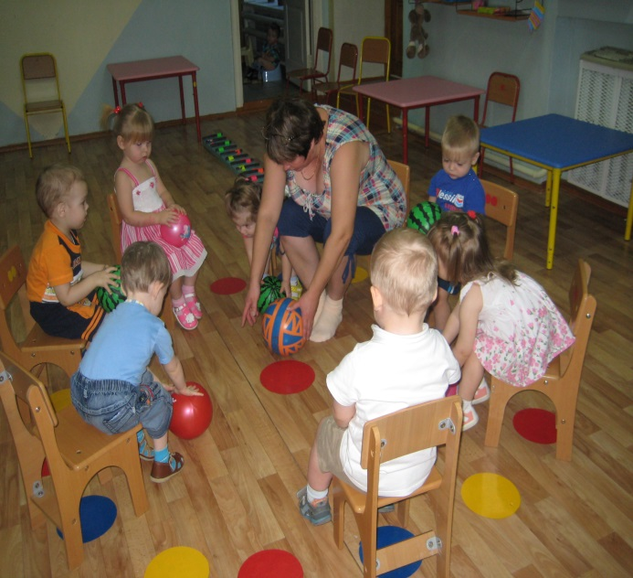
Модули для развития двигательной активности

Slide 10
Развитие сенсорных способностей ребенка
В этом возрасте закладывается база для развития интеллекта. Поэтому предметная среда группы должна стимулировать развитие восприятия детей, способствовать развитию анализаторов, «подсказывать» способы обследования и действий.
Предметы желательно подбирать основных цветов, четкой и несложной формы, разных размеров, они должны быть выполнены из разнообразных (но безопасных для здоровья ребенка) материалов.
Хорошо, если можно извлекать из предметов звуки, чувствовать их : познавать характер поверхности (гладкость, шероховатость), прозрачность, твердость или мягкость и другие свойства

Slide 11
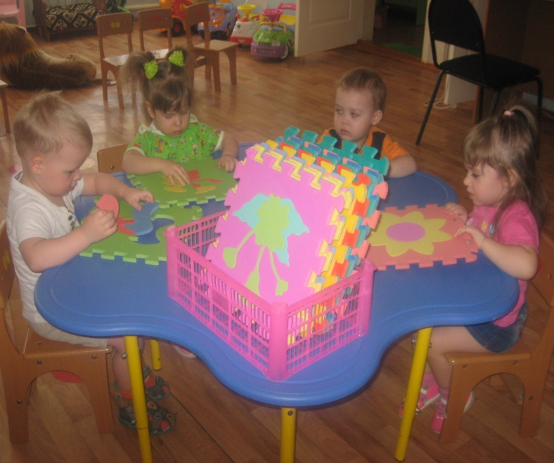
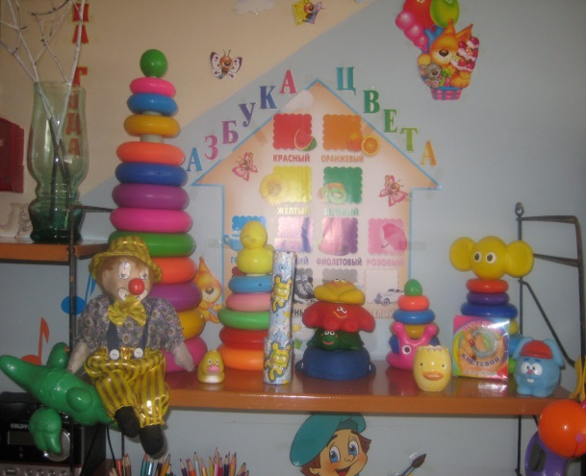
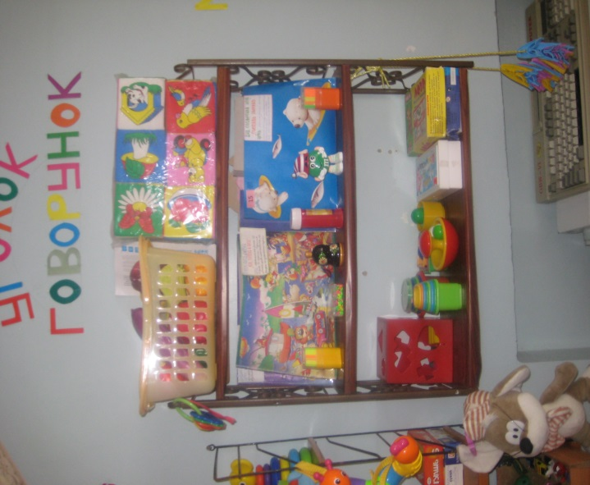
Игры на развитие сенсорных способностей ребенка

Slide 12
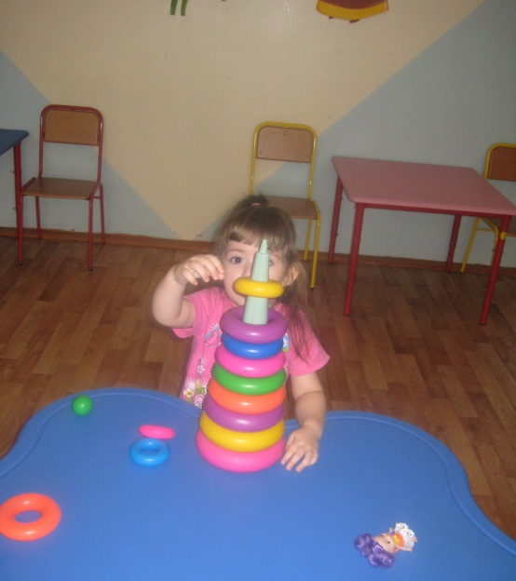
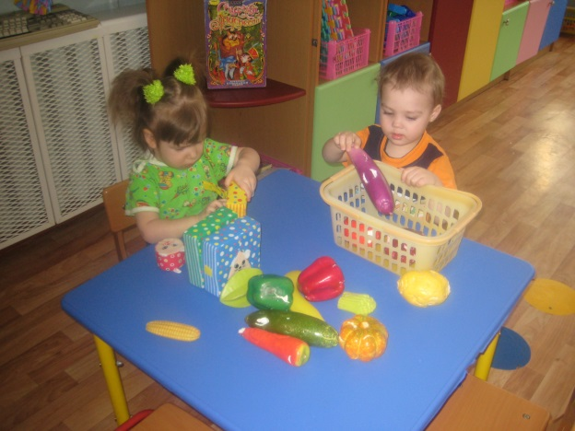
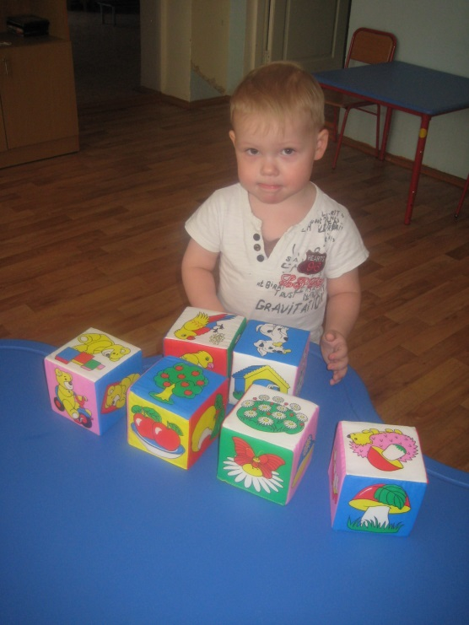
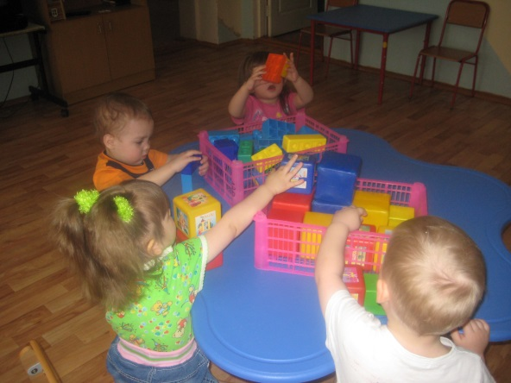
Уголок сенсорного развития

Slide 13
Игровой материал для развития мелкой моторики
Для развития мелкой моторики необходимы специальные дидактические игрушки: вкладыши, пирамидки, шнуровки и т. п.
С этой же целью можно включать в обстановку пластиковые контейнеры с крышками разных форм и размеров, коробки, другие предметы.
Для маленького ребенка игрушкой служит всякая вещь (предметы -заместители );
Стоимость материала при этом далеко не самый важный показатель ее полезности.

Slide 14
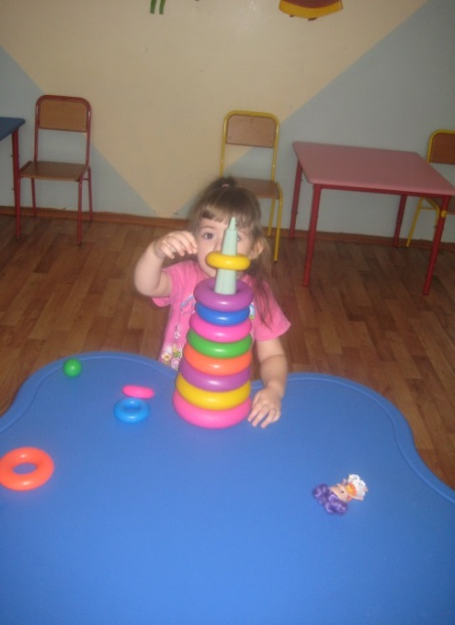
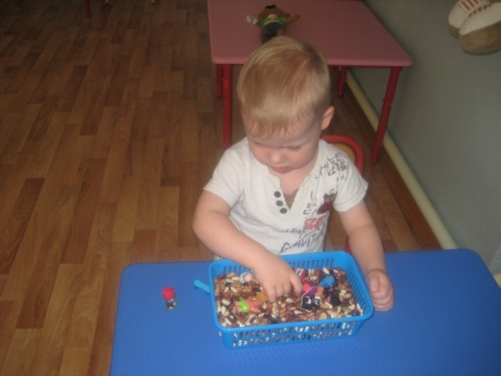
Игровой материал

Slide 15
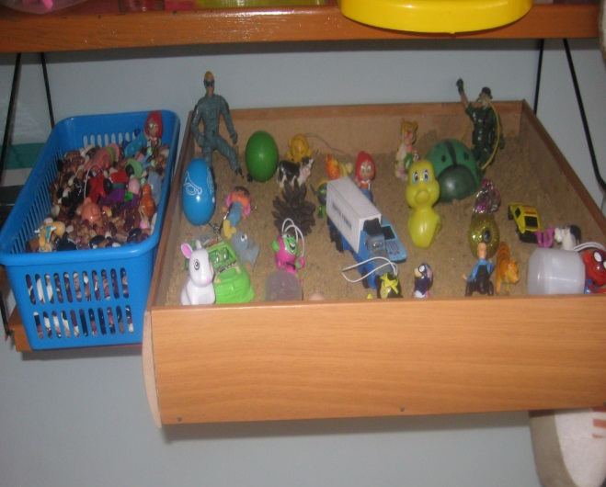
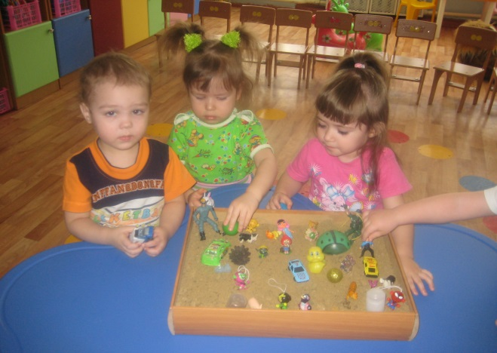
игры с песком, водой
Рекомендуется в младших группах отводить место для игр с песком, водой.
Эти игры требуют специального оборудования.
Рядом в коробку, в контейнер или на полку поставьте необходимые предметы: емкости для переливания воды, резиновые надувные мелкие игрушки, игрушки-забавы для игр с водой (плавающие игрушки, мельнички и др.), шарики для пинг-понга, поролоновые губки, формочки, ведерки и т. д.

Slide 16
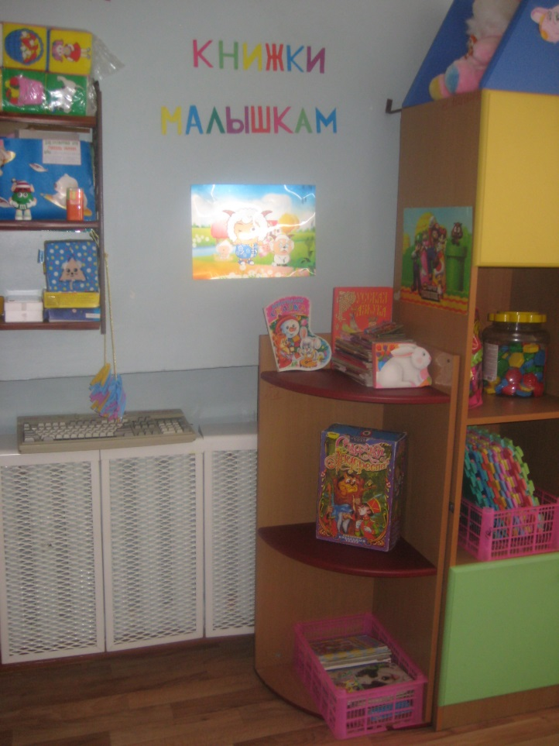
Книжный уголок
Практически каждый ребенок младшего возраста испытывает интерес и влечение к книжке с яркими картинками.
Так как пальчики у детей еще неумелые, действия импульсивные и плохо скоординированные, насыщайте среду книгами с прочными листами из плотной бумаги, из полиэтилена или вложите картинки, изображающие предметы и несложные сюжеты, в прозрачные пленочные «карманы».
Такие «книги» сохранятся дольше и принесут детям много радости и удовольствия.

Slide 17
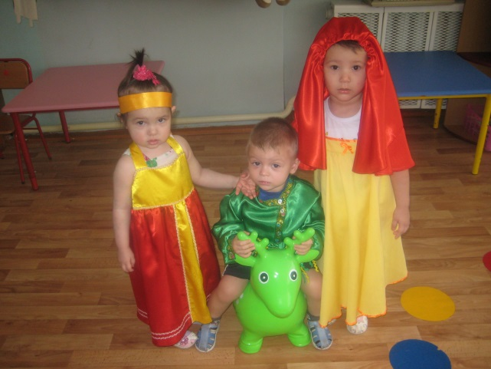
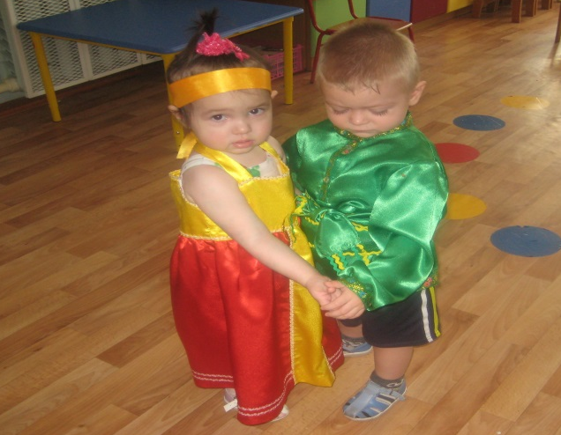
Театральный уголок
Обязательно в группе должны быть материалы для театрализованных детских игр:
игрушки, плоскостные фигурки животных, людей, сказочных персонажей.
Для проведения развлечений с детьми — теневой и плоскостной театры, перчаточные куклы.

Slide 18
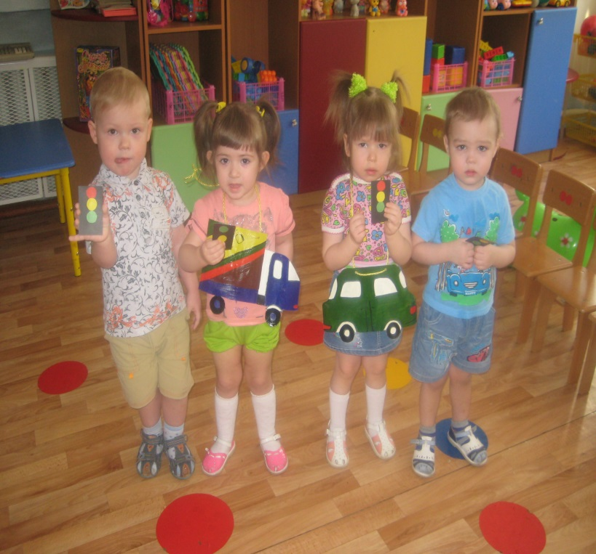
Игровое оборудование для сюжетно-ролевых игр.
Игра — любимая и естественная деятельность малышей — в этом возрасте у них только начинает развиваться. Игрушки для малышей должны быть прежде всего функциональными и носить обобщенный характер.
Маленькие дети предпочитают крупное оборудование, крупные игрушки.
Для них основной толчок к активному действию — внешний стимул.
Поэтому необходимо размещать материалы на открытых полках, а сами игрушки должны быть внешне привлекательными, яркими, броскими.

Slide 19
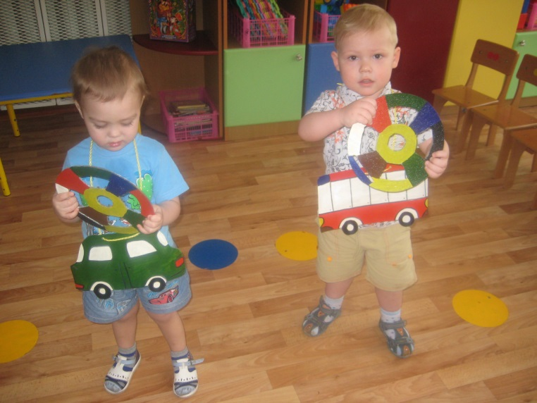
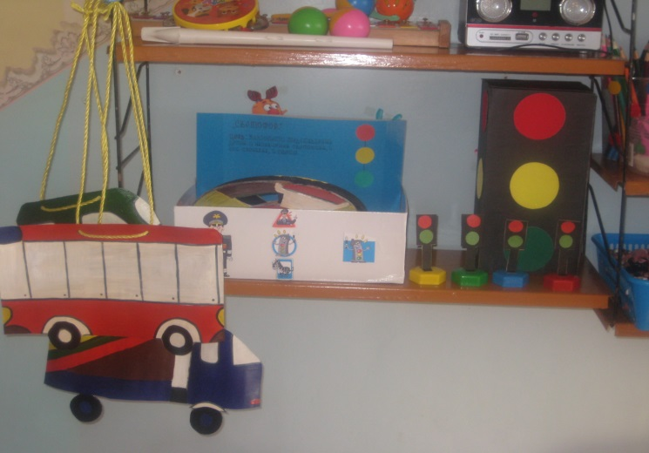
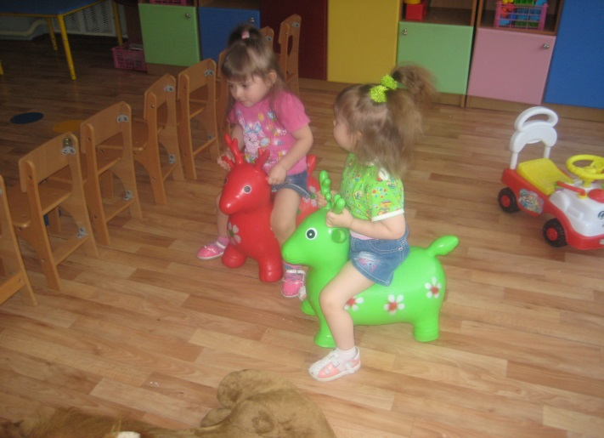
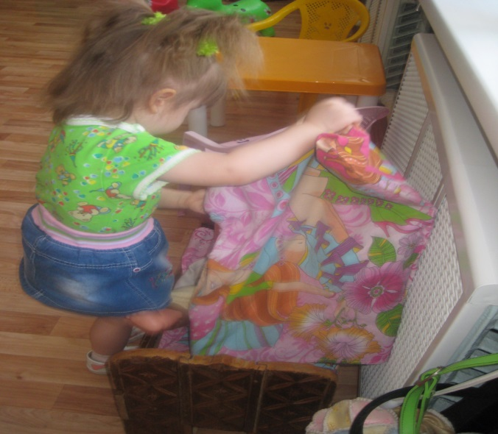

Slide 20
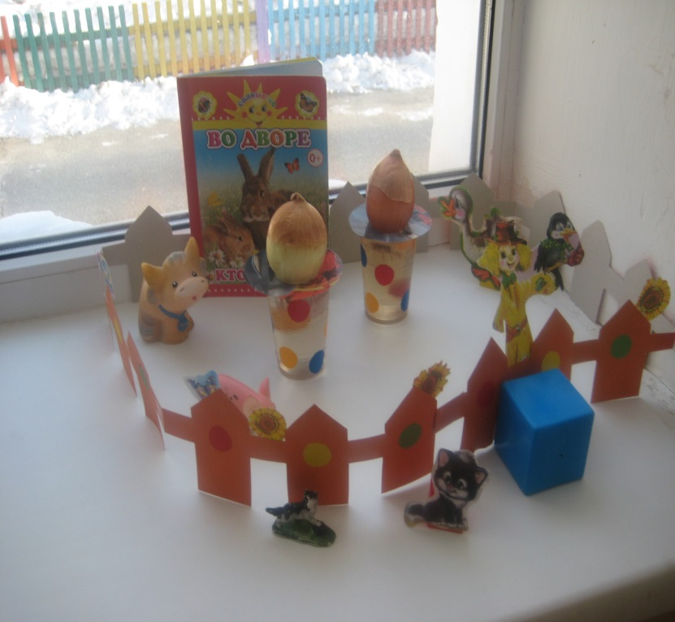
Уголок природы
Познание ребенком окружающего мира начинается с ощущений, которые появляются в процессе взаимодействия природы на органы чувств ребенка.
Зеленый цвет растений благоприятно влияет на эмоциональное состояние малышей .
Ребята с удовольствием наблюдают за тем, как растут растения , ухаживают за рассадой

Slide 21
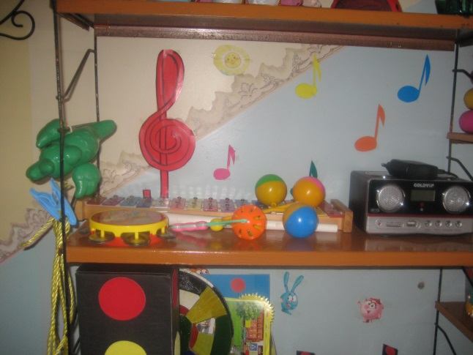
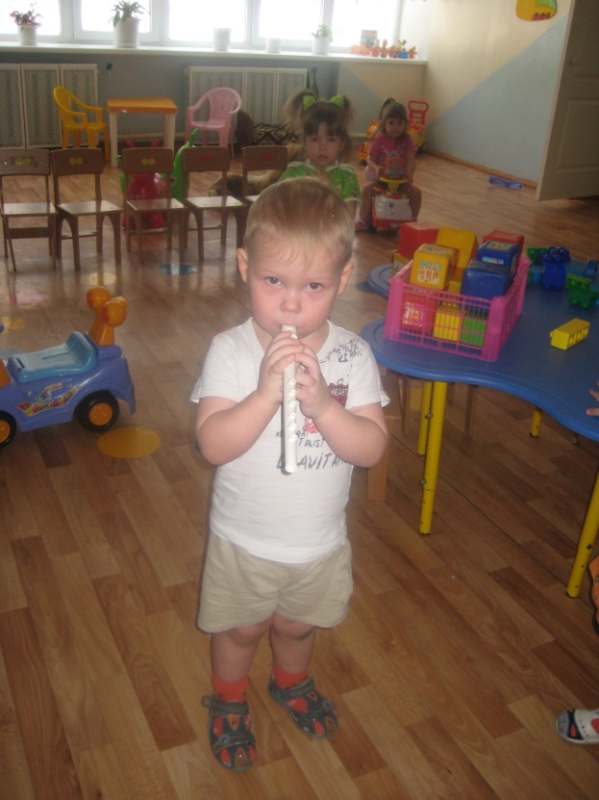
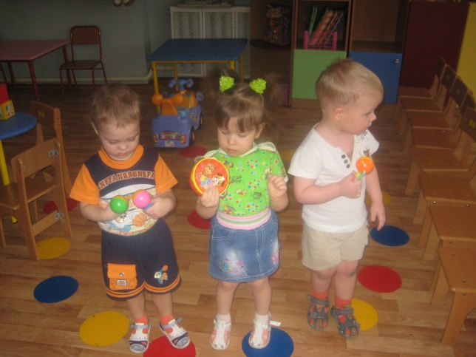
Музыкальный уголок
Музыкальные инструменты, театральные фигурки, изобразительные средства – формируют творческую деятельность ребёнка

Slide 22
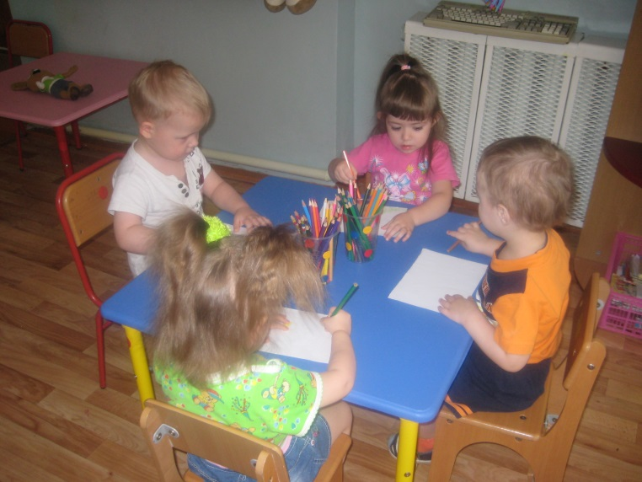
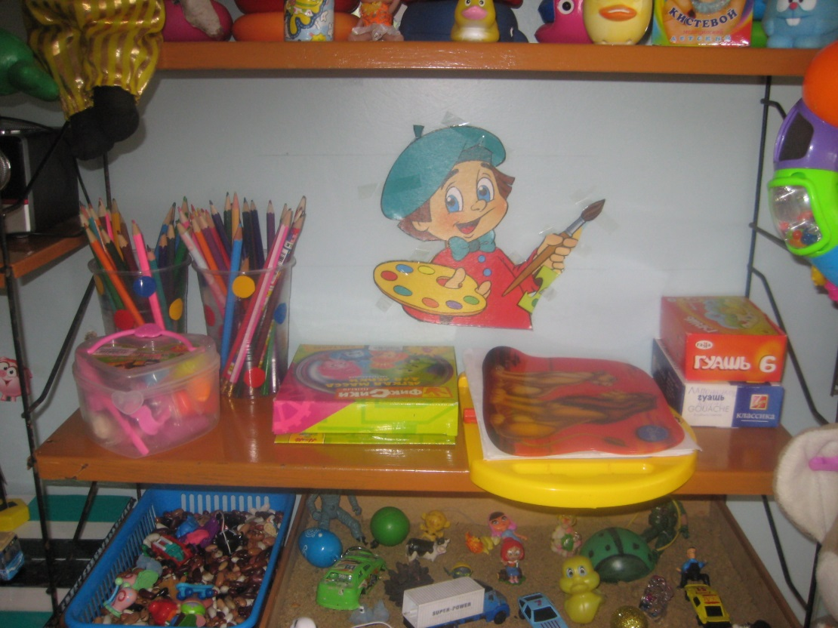
Уголок изобразительного творчества

Slide 23
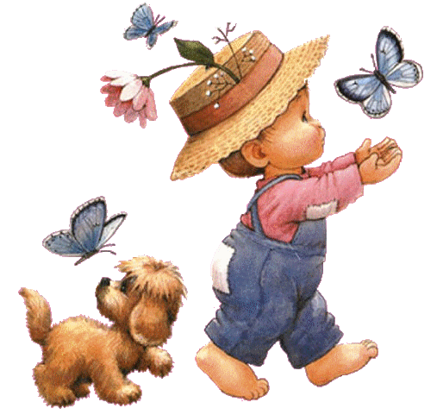
Умело организованная окружающая среда более чем на 50:% снимает конфликтность в общении малышей друг с другом, снимает синдром тревожности в отсутствии близкого взрослого.
Дети быстрее адаптируются в коллективе сверстников.
У них возникает интерес к детскому саду, желание быть вместе со сверстниками

Slide 24
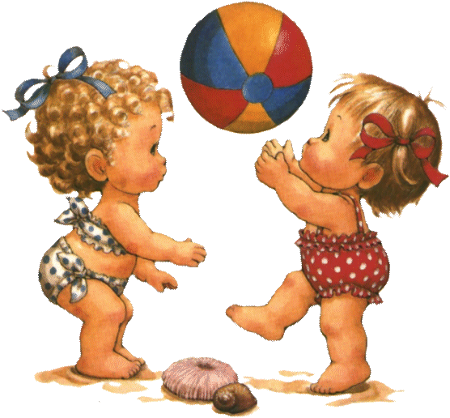
Данная презентация – опыт работы педагогов групп раннего возраста: Лохачевой Т.В.
Агафоновой Ю.О.

